Slide 1
Mathematical Experements
数学实验之二
方程组求解(2)

Slide 2



实 验 目 的
方程组的迭代求解
MATLAB软件对方程组求解
实 验 内 容
返 回

Slide 3


实 验 目 的
[1] 复习求解方程组的基本原理和方法；
[2] 掌握方程组的迭代算法；
[3] 熟悉MATLAB软件编程环境；掌握MATLAB编程语句；
[4] 通过范例展现求解实际问题的初步建模过程；
返 回

Slide 4
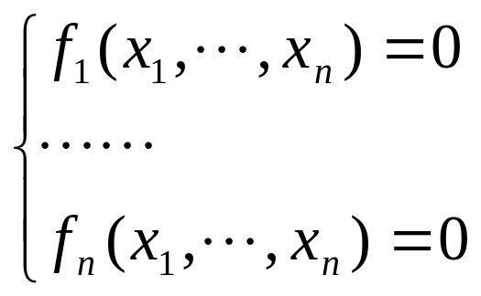
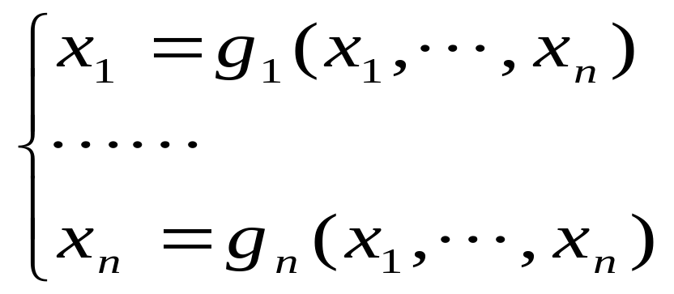
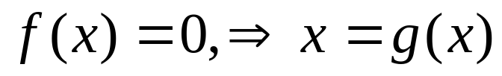
非线性方程组的迭代法
给定非线性方程组
改写成等价的方程组
类似于单变量的简单迭代法

Slide 5
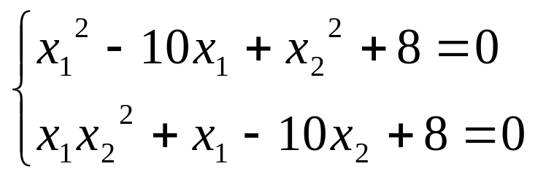
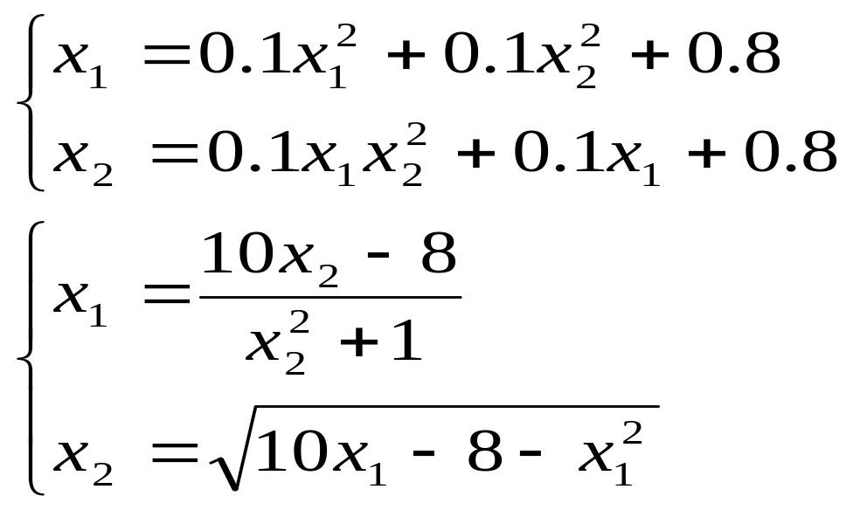
非线性方程组的迭代法
例4
构造如下的迭代函数：
（1）
或
（2）
想：迭代序列如何表示？

Slide 6

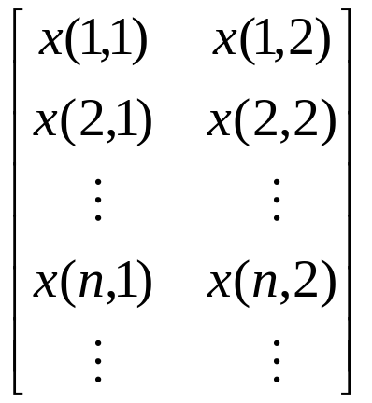
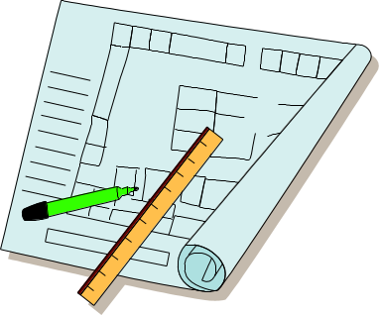
非线性方程组的迭代法
迭代产生的数列是：
(x₁₁,x₁₂), (x₂₁,x₂₂), …, (x_{n1},x_{n2}),…
Matlab软件中的数组表示：

Slide 7
非线性方程组的迭代法
x=[0,0];y=[0,0]; （died5.m,died55.m)
for k=1:4
x(1)=0.1*x(1)^2+0.1*x(2)^2+0.8
x(2)=0.1*x(1)*x(2)^2+0.1*x(1)+0.8
y(1)=(10*y(2)-8)/(y(2)^2+1)
y(2)=sqrt(10*y(1)-8-y(1)^2)
end
x,y,
(1)
(2)
选择初始点: (0, 0), (2, 3), (8, 9)，…
迭代次数逐次增加，观察结果。

Slide 8

非线性方程组的迭代法
注意：1、多维数组的表示；
2、归纳迭代过程的中间数据；
思考：
1、如何求所有的解？如何求特定的解？
2、如何选取恰当的迭代格式？
3、如何保证迭代收敛较快？
返 回

Slide 9

MATLAB软件直接求解法
1、方程(组)， f₁(x) = 0,…,f_{n}(x) = 0, x = (x₁,…,x_{n})
solve('f₁(x)’,'f₂(x)’,…,'f_{n}(x) ’)
2、方程(组)， f₁(x) = 0,…,f_{n}(x) = 0, x = (x₁,…,x_{n})
X = fsolve (‘fun’, X0, options)
fun.m
function f = fun(x)
f(1)= f₁(x) ;
……
f(n)= f_{n}(x)
初值
1）可以省略。
2）options=1,表示输出中间结果。

Slide 10
MATLAB软件直接求解法
3、多项式方程： a_{m}x^{m}+a_{m-1}x^{m-1}+…+a₀ = 0
p=[a_{m}, a_{m-1}, …,a₀]；
roots(p)
特点：可以找出全部根。
4、线性方程组： AX = b
其中A是m×n阶矩阵，b是m维向量。
x=A \b
or x=inv(A)*b
特点：只能求出一个特解。

Slide 11
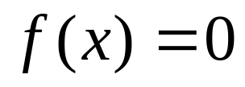

solve()语句的用法
①单变量方程
1）符号解
例1： 求解方程 ax²+bx+c = 0
输入: x= solve('a*x^2+b*x+c')
或 solve('a*x^2+b*x+c=0')
输出:[ 1/2/a*(-b+(b^2-4*a*c)^(1/2))]
[ 1/2/a*(-b-(b^2-4*a*c)^(1/2))]

Slide 12


solve()语句的用法
2）数字解
例2： 解方程： x³-2x²=x-1
解：
s=solve('x^3-2*x^2=x-1')
double(s)
该方程是否有实根？
vpa(s,10)

Slide 13

solve()语句的用法
3）无穷解
例3 求解方程： tan(x)-sin(x)=0
输入: solve('tan(x)-sin(x)=0')
输出： 0 (不能给出全部解）
(tx1.m)

Slide 14
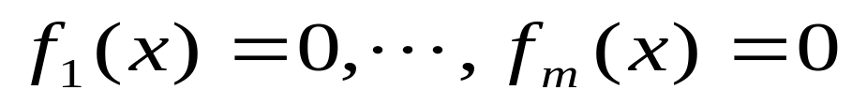
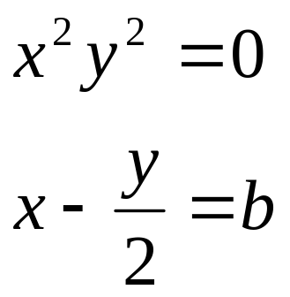
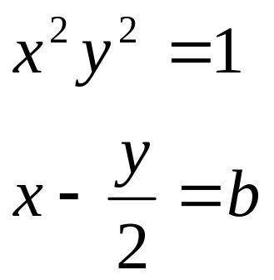
solve()语句的用法
② 多变量方程组
例4
或 b=2
输入： [x,y]=solve('x^2*y^2,x-(y/2)-b')
输出：x = [ 0] ， y =[ -2*b]
[ 0]， [ -2*b] （符号解）
[ b]， [ 0]
[ b]， [ 0]
v=[x,y]

Slide 15
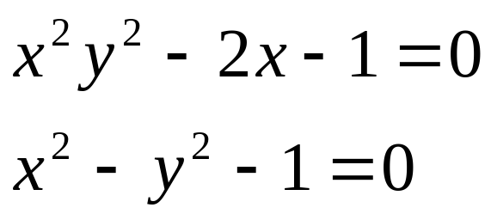
solve()语句的用法
如果有10个方程的系统，输入
[x1,x2,x3,x4,x5,x6,x7,x8,x9,x10]=solve(……)
不但费时，而且非常笨拙。solve可以给出结构输出形式。
例5
S = solve('x^2*y^2 - 2*x - 1 = 0','x^2 - y^2 - 1 = 0')
S = x: [8x1 sym]
y： [8x1 sym] （给出结构解）
输出具体的解：S.x, S.y,
s1=[S.x(2), S.y(2)]； （取出解空间的第二组解）
M=[S.x,S.y]； （创建解矩阵）

Slide 16
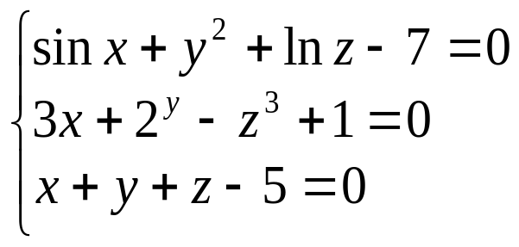
fsolve()语句的用法
例6：求解方程组
解① 输入：
[x,y,z]=solve('sin(x)+y^2+log(z)-7=0',
'3*x+2^y-z^3+1=0','x+y+z-5=0','x','y','z')
输出：
x =0.59905375664056731520568183824539
y =2.3959314023778168490940003756591
z =2.0050148409816158357003177860955

Slide 17
fsolve()语句的用法
解②：1）建立方程组的M-函数文件(nxxf.m)
function eq=nxxf(x)
eq(1)=sin(x(1))+x(2)^2+log(x(3))-7;
eq(2)=3*x(1)+2^x(2)-x(3)^3+1;
eq(3)=x(1)+x(2)+x(3)-5;
运行程序(test4.m)
y=fsolve('nxxf',[1,1,1],1)
3）运行结果：Optimization Terminated Successfully
y= 0.5990 2.3959 2.0050

Slide 18
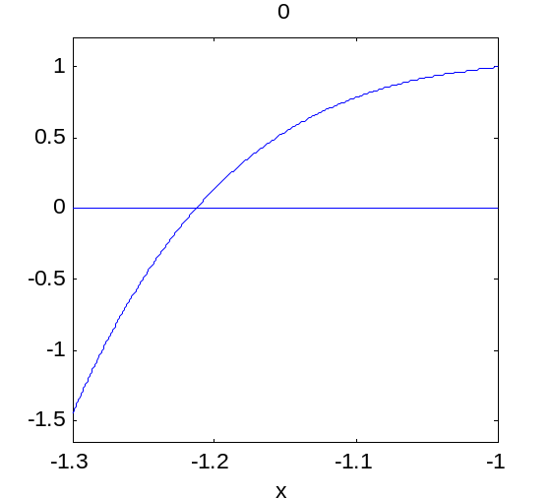
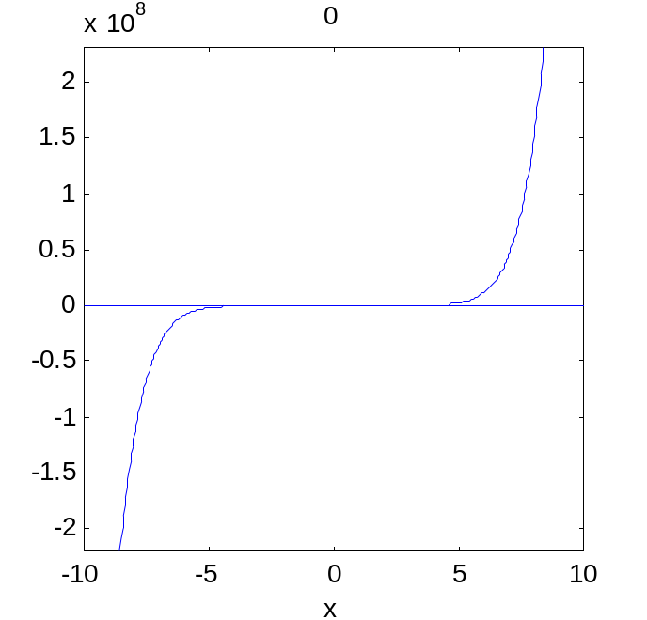
roots()语句的用法
例7：求解多项式方程 x⁹+x⁸+1=0
输入: p=[1,1,0,0,0,0,0,0,0,1];
roots(p)
输出:
-1.2131
-0.9017 + 0.5753i
-0.9017 - 0.5753i
-0.2694 + 0.9406i
-0.2694 - 0.9406i
0.4168 + 0.8419i
0.4168 - 0.8419i
0.8608 + 0.3344i
0.8608 - 0.3344i

Slide 19
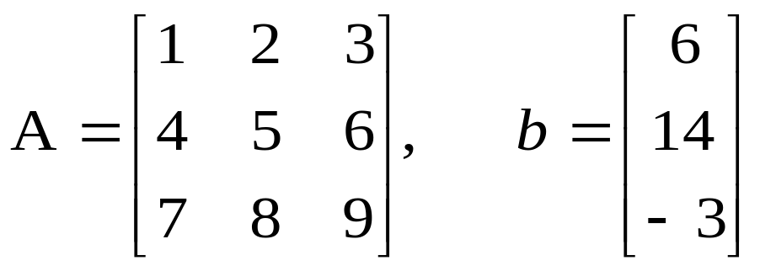
A\b 和inv()语句的用法
例8: AX = b,
解: 输入:A=[1 2 3; 4 5 6; 7 8 9]; b=[6; 14; -3];
    x1=A\b, x2=inv(A)*b
    输出: 警告: 系统的秩不足. 解不唯一.
思考
1、题中rank(A)=rank(A|b)=2<3, 该方程组有无穷解。
2、输出结果是否一致？
3、如何求方程组的全部解？
返 回

Slide 20

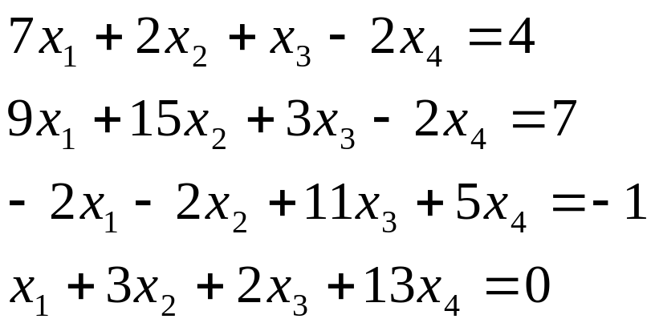
实 验 内 容
1、求下列方程的根
1）xsin(x)+cos(x)-sin(x)-2x=0, 在[-1，1]上的近似解。
2）判定方程 x⁷+x⁵+1=0 有几个实根?
3) 找出函数 f(x)=x³-6x²-2x+12 的所有零点。
2、求解线性方程组：

Slide 21
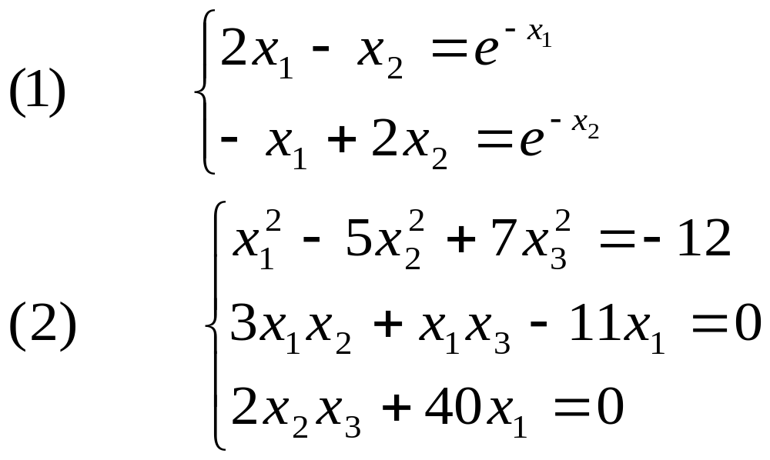

实 验 内 容
2、求下列方程组的解
x0=[-5,-5]
先用迭代编程计算，再使用命令 solve() 或 fsolve()。

Slide 22

实 验 内 容
3. 炮弹发射视为斜抛运动，已知初始速度为 200 m/s，问要击中水平距离360m、垂直距离160m 的目标，当忽略空气阻力时，发射角应多大？
进一步思考：如果要考虑水平方向的阻力，且设阻力与（水平方向）速度成正比，系数为 0.1（1/s），结果又如何？
结 束

